Slide 1

PHÒNG GD&ĐT QUẬN LONG BIÊN
TRƯỜNG TIỂU HỌC ÁI MỘ A
MÔN: Đạo đức
Tiết : 15 – Tuần : 15
BÀI: Biết ơn thầy giáo, cô giáo
GV Thực hiện: Phạm Thúy Hồng

Slide 2
Ôn bài cũ

Slide 3
1. Vì sao phải kính trọng, biết ơn thầy giáo, cô giáo?
A. Vì thầy cô giáo là người lớn tuổi.
B. Vì thầy giáo, cô giáo đã không quản khó nhọc, tận tình dạy dỗ chúng ta nên người.
C. Vì thầy giáo, cô giáo là người thân quen.

Slide 4
2. Việc làm nào sau đây của các bạn thể hiện lòng biết ơn thầy giáo, cô giáo?
A. Nói chuyện riêng trong giờ học.
B. Quay mặt không chào hỏi khi gặp thầy giáo, cô giáo.
C. Chúc mừng thầy giáo, cô giáo nhân dịp ngày Nhà giáo Việt Nam 20/11.

Slide 5
3. Để thể hiện lòng kính trọng, biết ơn thầy giáo, cô giáo các em cần làm gì?
A. Chăm chỉ học tập. Tích cực tham gia các hoạt động của trường, của lớp.
B. Lễ phép với thầy giáo, cô giáo.
C. Biết chúc mừng thầy cô giáo nhân dịp ngày Nhà giáo Việt Nam.
D. Tất cả các ý trên đều đúng.

Slide 6
BIẾT ƠN THẦY GIÁO, CÔ GIÁO
(Tiết 2)

Slide 7
Em hãy viết lại các câu ca dao, tục ngữ, những bài hát, bài văn, bài thơ nói về thầy giáo, cô giáo và trưng bày những hình ảnh về thầy cô giáo mà các em đã sưu tầm được.

Slide 8
Các câu ca dao, tục ngữ,
1.Muốn sang phải bắc cầu Kiều
Muốn con hay chữ phải yêu lấy thầy.
2.Trọng thầy mới được làm thầy.
3.Không thầy đố mày làm nên.
4. Dốt kia thì phải cậy thầy
Vụng kia cậy thợ thì mày mới nên.
5. Nhất tự vi sư, bán tự vi sư.
6. Cha muốn con hay, thầy muốn trò giỏi.

Slide 9
Những bài hát, bài văn, bài thơ
1. Ngày đầu tiên đi học
2. Cô và mẹ
3. Người thầy
4. Cô nuôi dạy trẻ
5. Bụi phấn.
6. Đôi bàn chân kì diệu
7.Người thầy năm xưa
8.Nghe thầy đọc thơ …

Slide 10
Những câu ca dao, tục ngữ nói về thầy cô giáo | Những bài hát, bài văn, thơ ca ngợi thầy cô giáo
1.Muốn sang phải bắc cầu Kiều Muốn con hay chữ phải yêu lấy thầy. 2.Trọng thầy mới được làm thầy. 3.Không thầy đố mày làm nên. 4. Dốt kia thì phải cậy thầy Vụng kia cậy thợ thì mày mới nên. 5. Nhất tự vi sư, bán tự vi sư. 6. Cha muốn con hay, thầy muốn trò giỏi. … | 1. Ngày đầu tiên đi học 2. Cô và mẹ 3. Người thầy 4. Cô nuôi dạy trẻ 5. Bụi phấn. 6. Đôi bàn chân kì diệu 7.Người thầy năm xưa 8.Nghe thầy đọc thơ …

Slide 11
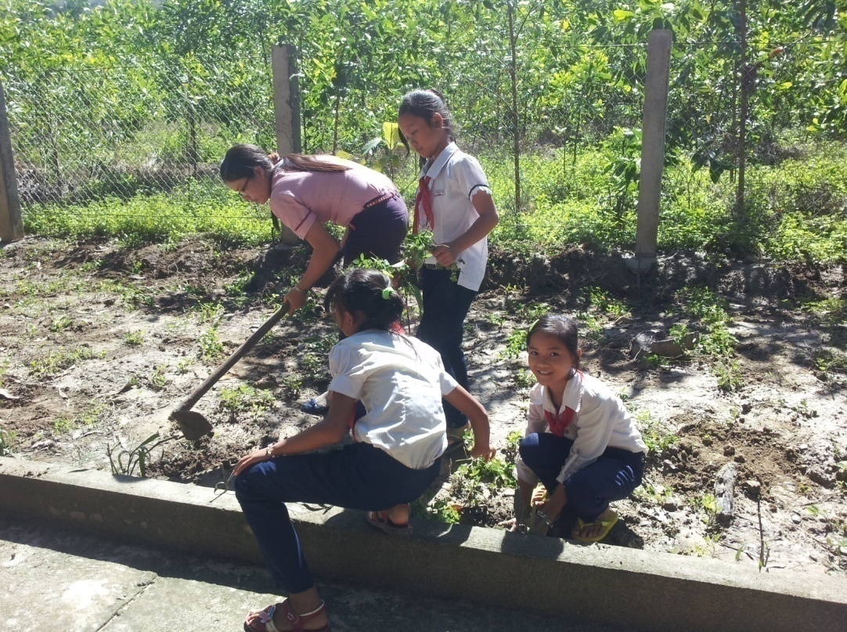
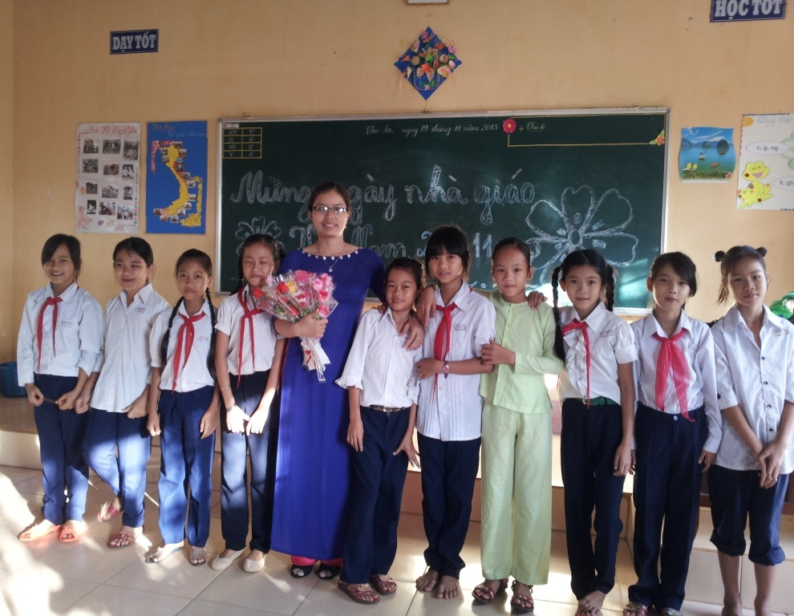
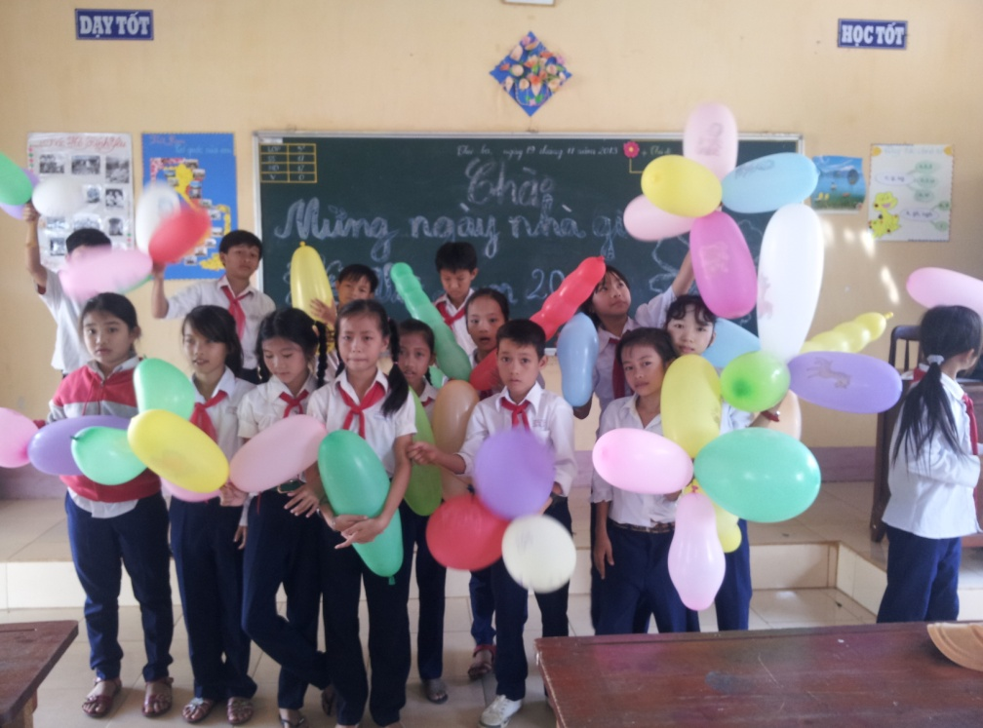
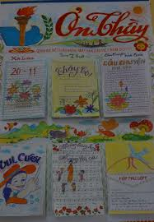
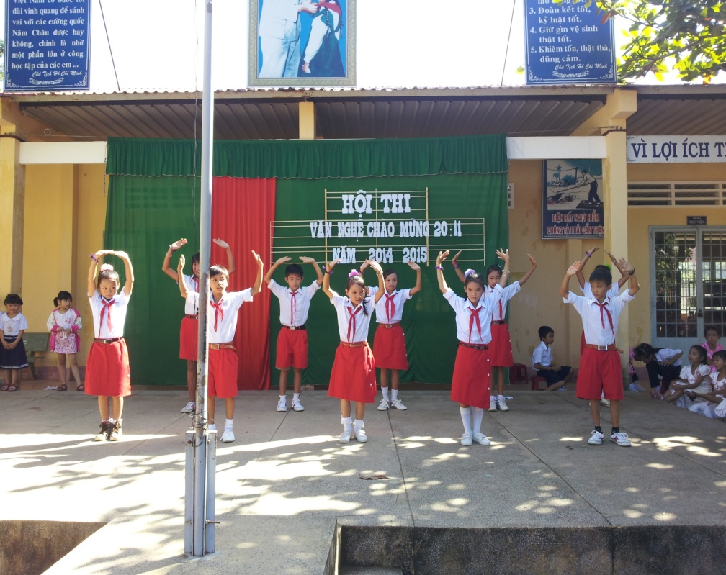

MỘT SỐ HÌNH ẢNH THỂ HIỆN LÒNG KÍNH TRỌNG, BIẾT ƠN THẦY GIÁO, CÔ GIÁO.
Cô và trò cùng tham gia trồng cỏ vườn trường tại điểm Ba Tầng.
Học sinh trang trí lớp chúc mừng giáo viên nhân ngày 20/11.
Biểu diễn Văn nghệ chào mừng ngày Nhà giáo Việt Nam 20/11.
Các học sinh tặng hoa cho cô nhân ngày Nhà giáo Việt Nam 20/11.
Báo tường 20/11
Notes:
11

Slide 12

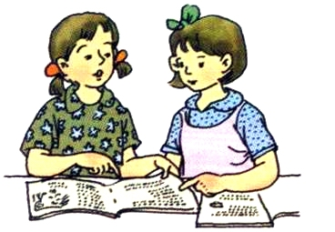
Em hãy kể về kỉ niệm đáng nhớ nhất đối với thầy giáo, cô giáo.

Slide 13


SẮM VAI XỬ LÝ TÌNH HUỐNG
Tình huống 1: Trên đường đi học về, các bạn gặp một cô giáo trong trường (nhưng không dạy các bạn), các bạn sẽ làm gì?
N1
Tình huống 2: Trên đường đi học về, em và nhóm bạn thấy Bé Lan – con cô giáo dạy mình đang chơi. Nam liền nói: A, nó là con cô mình đấy. Hôm qua, cô đã mắng oan tớ, giờ tớ phải chọc nó khóc cho bõ tức. Nếu là bạn của Nam, em sẽ xử lí như thế nào?
N2
N3
Tình huống 3: Thấy cô giáo mình xách cặp và bê nhiều đồ nặng, các em sẽ làm gì?

Slide 14
NHÓM 3
NHÓM 1
NHÓM 2
Tình huống 1: Trên đường đi học về, các bạn gặp một cô giáo trong trường (nhưng không dạy các bạn), các bạn sẽ làm gì?
Tình huống 2: Trên đường đi học về, em và nhóm bạn thấy Bé Lan – con cô giáo dạy mình đang chơi. Nam liền nói: A, nó là con cô mình đấy. Hôm qua, cô đã mắng oan tớ, giờ tớ phải chọc nó khóc cho bõ tức. Nếu là bạn của Nam, em sẽ xử lí như thế nào?
Tình huống 3: Thấy cô giáo mình xách cặp và bê nhiều đồ nặng, các em sẽ làm gì?

Slide 15
Ý nào dưới đây thể hiện lòng biết ơn đối với các thầy giáo, cô giáo?
Ý đúng – Xanh, Ý sai – Đỏ
SAI
A- Ân trả nghĩa đền
ĐÚNG
B- Không thầy đố mày làm nên.
SAI
C- Ăn khoai nhớ kẻ cho dây mà trồng.
ĐÚNG
D- Một chữ cũng là thầy, nửa chữ cũng là thầy
SAI
E- Lá lành đùm lá rách..
C- Yêu trẻ, trẻ đến nhà
Kính già, già để tuổi cho.
SAI

Slide 16
Ghi nhớ
Các thầy giáo, cô giáo đã không quản khó nhọc, tận tình dạy dỗ chúng ta nên người. Vì vậy, chúng ta cần phải kính trọng, biết ơn các thầy giáo, cô giáo; cố gắng học tập, rèn luyện để khỏi phụ lòng thầy, cô.

Slide 17


Slide 18
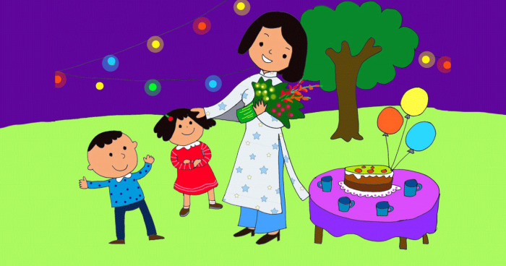

Slide 19
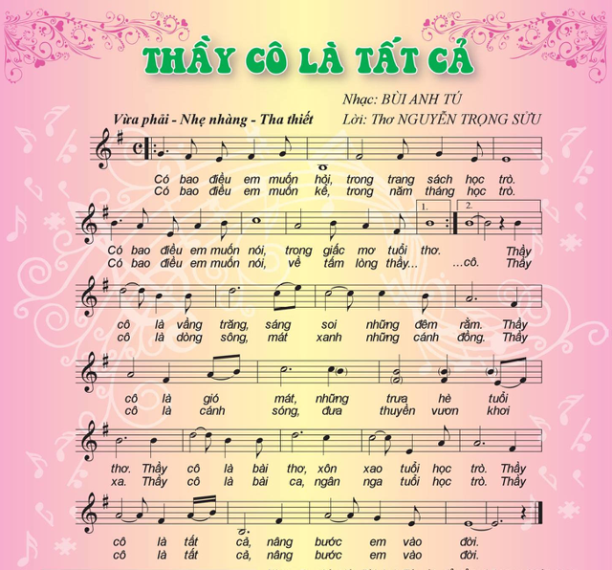

Slide 20


Slide 21

Chào tạm biệt
các em !

